Slide 1


Slide 2
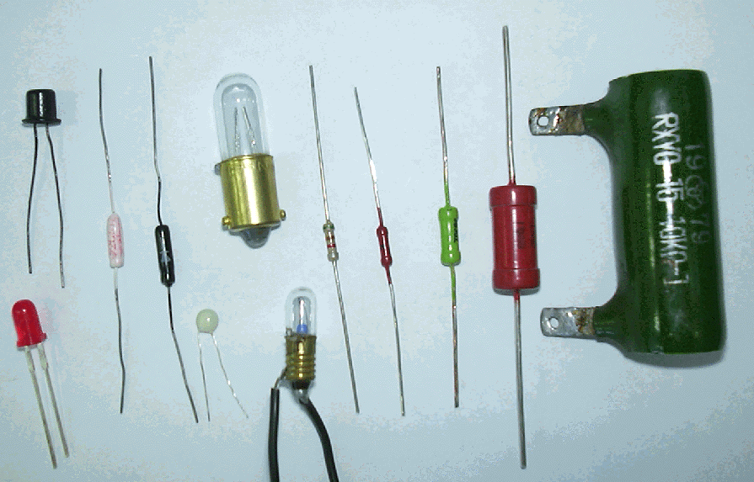
常用的各种二端电阻器件
电阻器

Slide 3
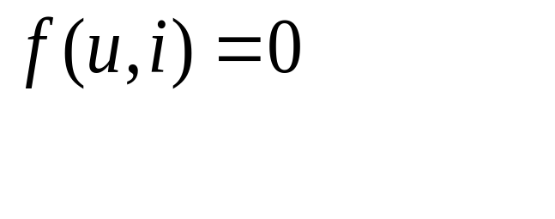
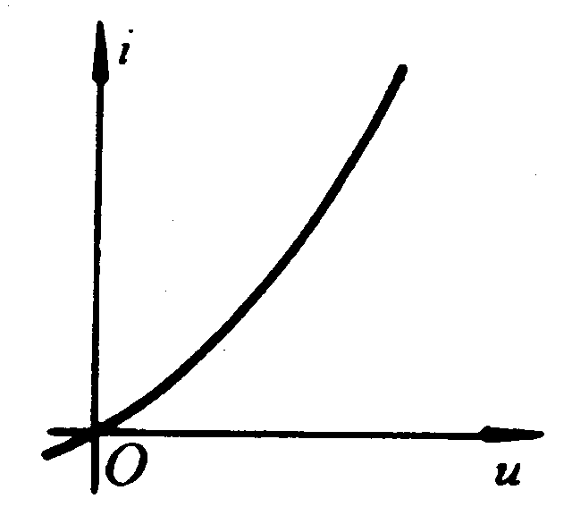
一、二端电阻
如果一个二端元件在任一时刻的电压u与其电流 i 的关系，由u-i平面上一条曲线确定，则此二端元件称为二端电阻元件，其数学表达式为
这条曲线称为电阻的特性曲线。它表明了电阻电压与电流间的约束关系(Voltage Current Relationship，简称为VCR)。

Slide 4
i
R
电阻元件
+
u
-
二. 电阻的分类
时不变
线性
时变
分类
时不变
非线性
时变

Slide 5
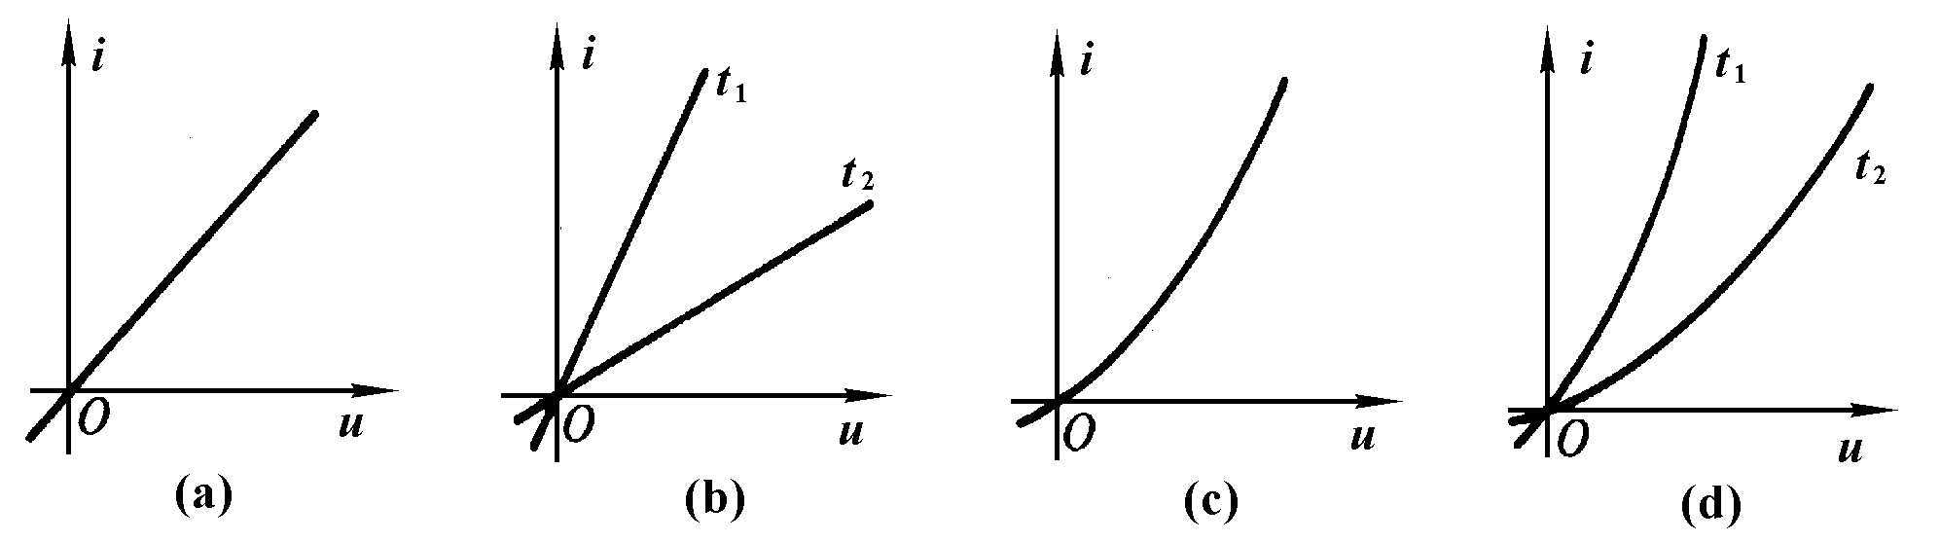
二. 电阻的分类：
1. 线性电阻与非线性电阻
其特性曲线为通过坐标原点直线的电阻，称为线性电阻；否则称为非线性电阻。
2. 时变电阻与时不变电阻
其特性曲线随时间变化的电阻，称为时变电阻；否则称为时不变电阻或定常电阻。
a) 线性时不变电阻 b)线性时变电阻
c)非线性时不变电阻 d)非线性时变电阻

Slide 6
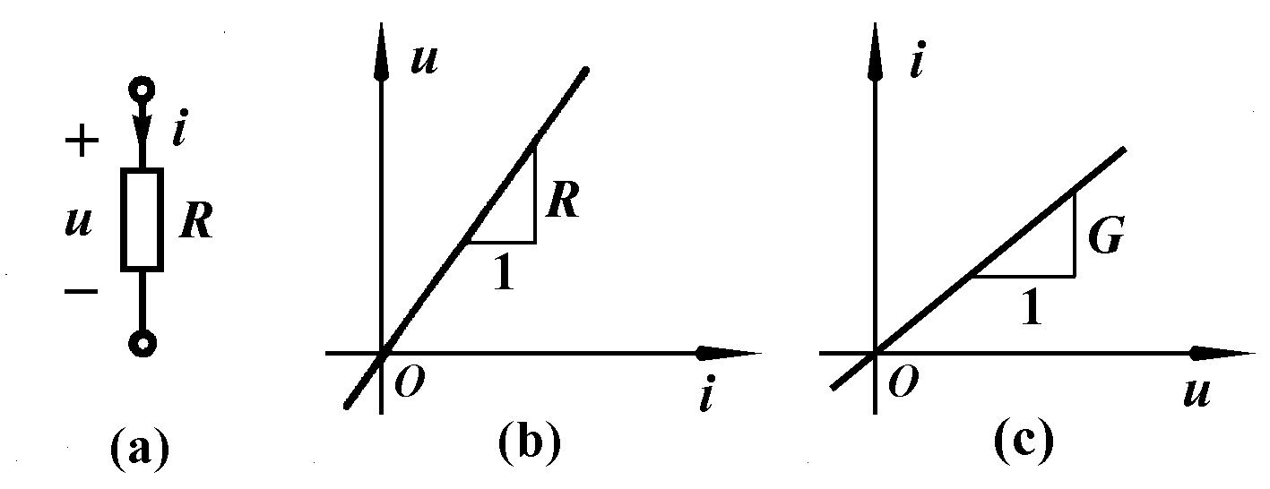
三、线性时不变电阻
线性时不变电阻的特性曲线是通过u-i平面(或i-u平面)原点的一条不随时间变化的直线。如图所示。
碳膜电阻器
电路符号

Slide 7
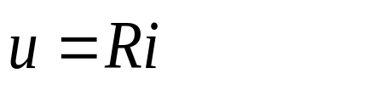
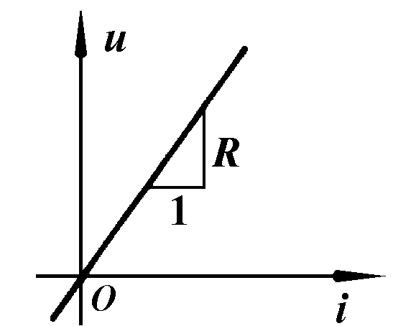
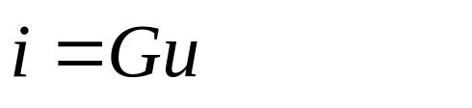
三、线性时不变电阻
线性时不变电阻的电压电流关系由欧姆定律描述，其数学表达式为
或
式中R 称为电阻，其 SI单位为欧[姆](Ω)
G 称为电导，其 SI单位为西[门子](S)
功率：P=ui=Ri²=Gu² (u，i 采用关联参考方向）
P﹥0，吸收功率，为正电阻：不向外电路提供能量，如纯电阻。
P﹤0，发出功率，为负电阻：向外电路提供能量，如电源。

Slide 8
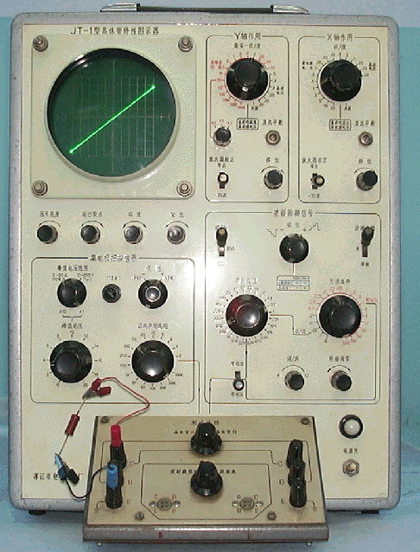
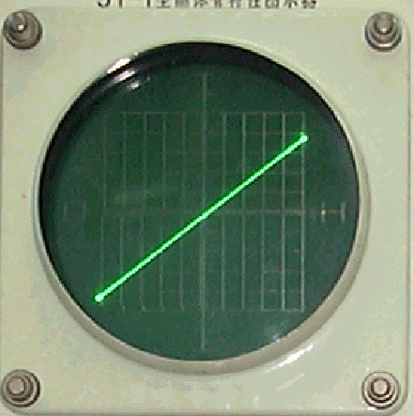
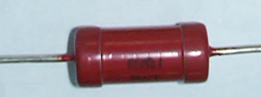
用晶体管特性图示器测量二端电阻器的电压电流关系。
实验表明：
在低频工作条件下，电阻器的电压电流关系是ui平面上通过坐标原点的一条直线。

Slide 9
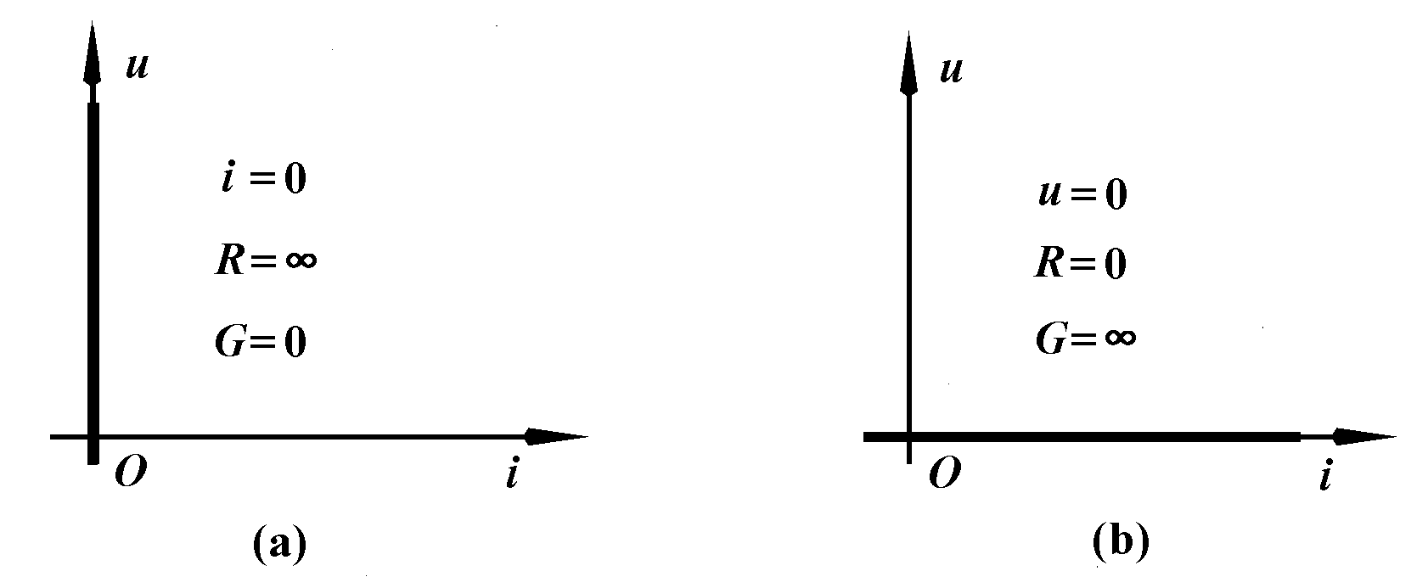
线性电阻两种特殊情况——开路和短路。
i
i
+
u
-
+
u
-
i≡0，u= 任意有限值
u≡0，i= 任意有限值
(a)开路的电压电流关系曲线。
(b)短路的电压电流关系曲线。

Slide 10
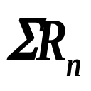
四. 电阻串联
1. 定义: 若干个电阻元件一个接一个顺序相连,
并且流过同一个电流。
2. 等效电阻: R=R₁+R₂+…+R_{n}=
+
+
+
R₁
U₁
_
U
U
+
R
R₂
U₂
_
_
_

Slide 11
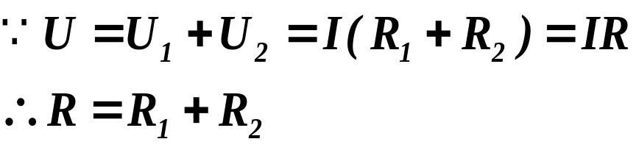
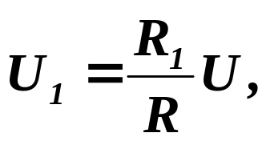
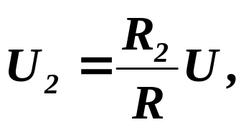
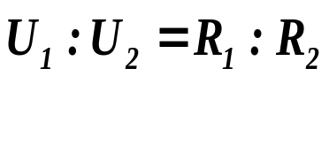
四. 电阻串联
+
+
+
R₁
U₁
_
U
+
U
R
R₂
U₂
_
_
_
3. 分压公式: 各段电压降与阻值成正比。
即大电阻分得大电压，小电阻分得小电压.(重点)
4. 作用: 分压、限流

Slide 12
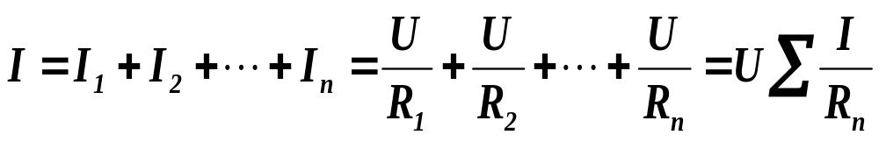
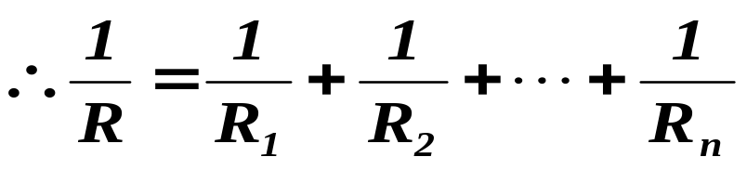
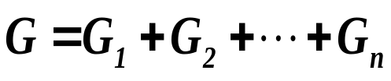
五. 电阻的并联
I
+
I₁
I_{n}
I₂
U
R₁
R₂
…
R_{n}
_
1. 定义: 若干个电阻都连接到同一对节点上,并
联时各电阻承受同一电压。
2. 等效电阻:

Slide 13
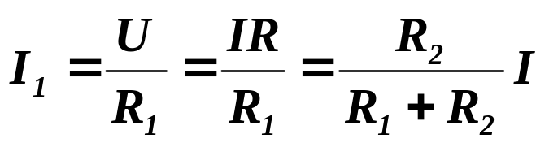
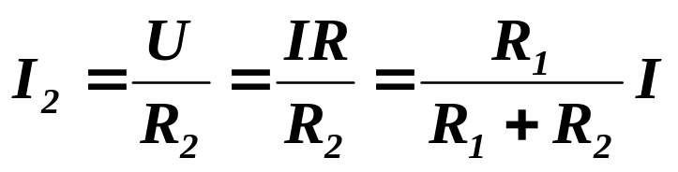

五. 电阻的并联
3. 分流公式:
I
+
I₁
I_{n}
I₂
U
R₁
R₂
…
R_{n}
_
即电流分配与电阻成反比.
即大电阻分得小电流，小电阻分得大电流.(重点)
4.应用: 负载大多为并联运行。

Slide 14
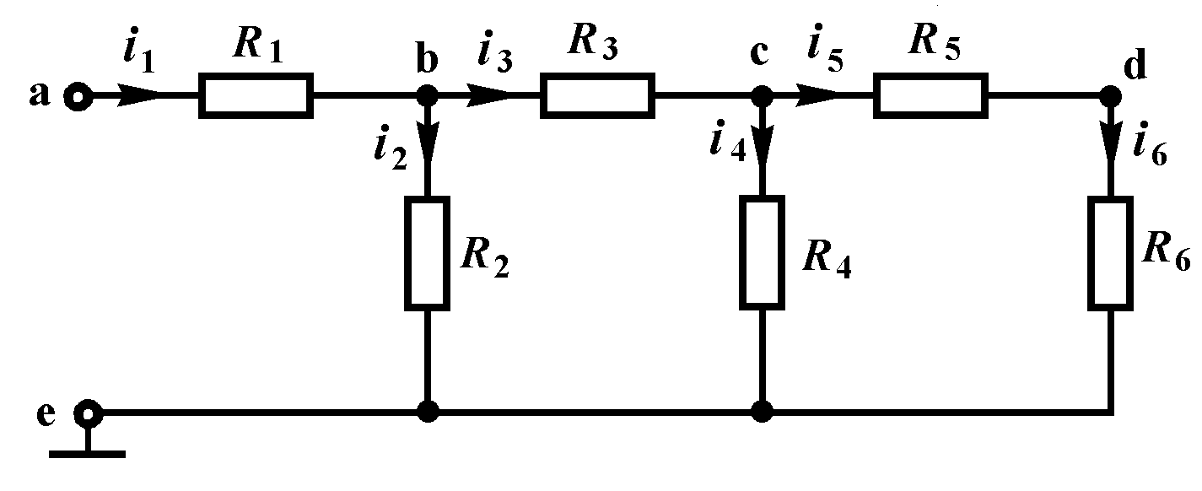
例l 图示电路中，已知R₁=12Ω, R₂=8Ω, R₃=6Ω, R₄=4Ω, R₅=3Ω, R₆=1Ω 和i₆=1A。
试求 i₁, a、b、c、d各点的电位和各电阻的吸收功率。

Slide 15
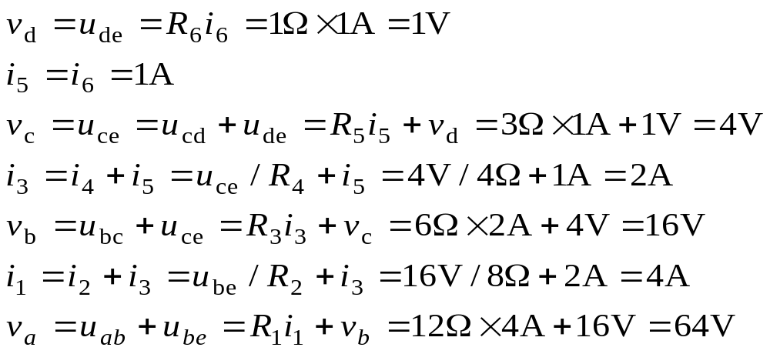

Slide 16
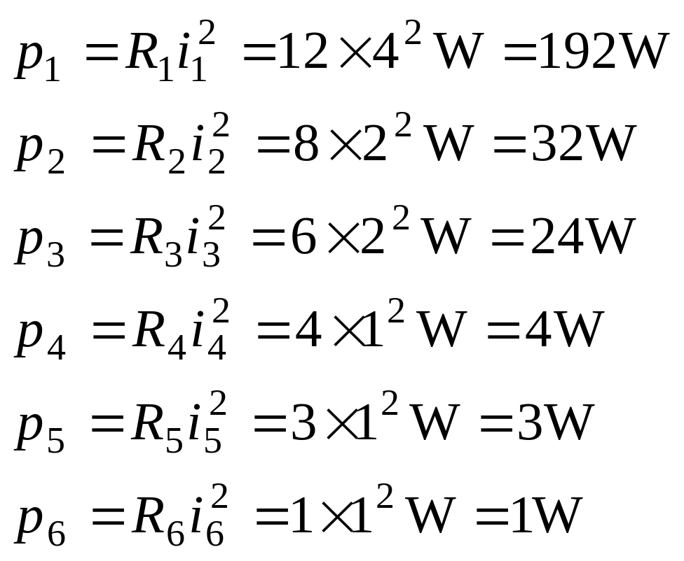

Slide 17
补充：求二端电阻网络的等效电阻（重点）
方法： 假定在所求二端电阻网络端口加一电压，电流从端口的一端流入，另一端流出。则:
1.凡通过同一电流的元件为串联；
2.凡施加同一电压的元件为并联；
3.无电流通过的元件可开路；
4.电位相同的结点可短路。
I
+
I₁
I_{n}
I₂
U
R₁
R₂
…
R_{n}
_

Slide 18
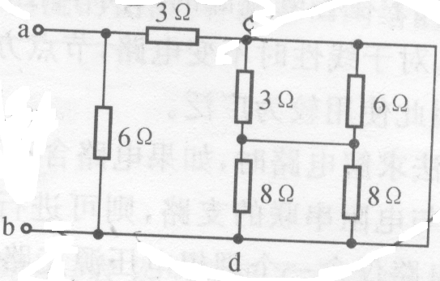
例2 求R_{ab}和R_{cd};

Slide 19
例2 求R_{ab}和R_{cd};
R_{ab}=6//3=2欧；

Slide 20
例2 求R_{ab}和R_{cd};
R_{ab}=6//3=2欧，R_{cd}=0欧；

Slide 21
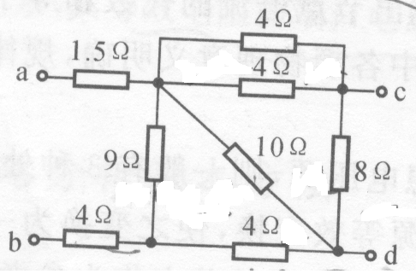
例3 求R_{ab}和R_{cd};

Slide 22
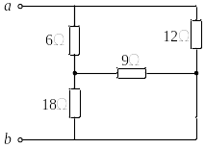
例3 求R_{ab};

Slide 23
例3 求R_{ab};
R_{ab}=[6+ 18//9]//12=6欧

Slide 24
例4 求R_{ab}和R_{cd};
R_{ab}=1.5+[(4//4+8)//10+4]//9+4=10欧

Slide 25
例4 求R_{ab}和R_{cd};
R_{cd}=8//[(4//4)+(9+4)//10]=3.9欧；

Slide 26
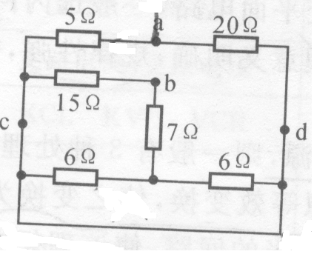
例5 求R_{ab};

Slide 27
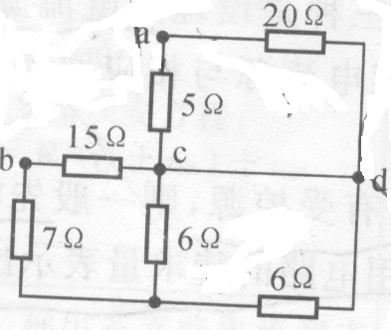
例5 求R_{ab};
R_{ab}=(5//20)+(7+6//6)//15=10欧；

Slide 28
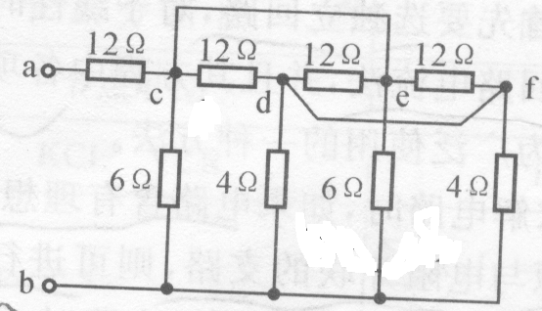
例6 求R_{ab};

Slide 29
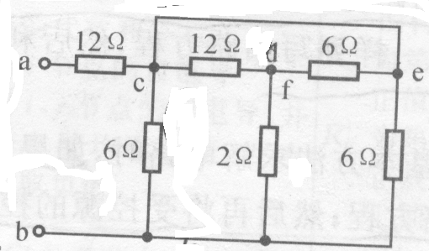
例6 求R_{ab};
R_{ab}=12+6//(12//6+2)//6=14欧；

Slide 30

例7 如图为一无限长梯形电阻网络，串臂电阻为2欧，并臂为1/2欧，求R_{ab};

Slide 31
例7 如图为一无限长梯形电阻网络，串臂电阻
为2欧，并臂为1/2欧，求R_{ab};
解：R_{ab}=1/2//(2+R_{ab})
R_{ab}=0.414欧

Slide 32
求某些二端网络的等效内阻时，用串、并联的方法则不行。如下图：
A
串/并联方法?
R₁
R₂
R₀
C
R_{d}
D
不能用简单 串/并联
方法 求解，
怎么办？
R₃
R₄
B

Slide 33
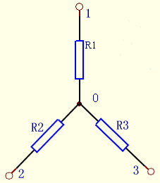
§2-3 Y形和Δ形电阻网络的等效互换
元件间连接的方式除了串联，并联还有Y形和Δ形。
一、 Y形连接
当三个电阻的一端公共联接（如图中O点），且与外电路不联，另一端互不相联（如图中1点，2点，3点），且分别与外电路相联的联接方式称为Y形连接。
图中 节点1与公共点O间电阻称为R₁
节点2与公共点O间电阻称为R₂
节点3与公共点O间电阻称为R₃

Slide 34
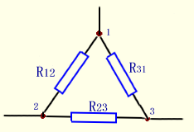
二、Δ形联接
当三个电阻依次联成一个闭合电路，且三个联接点再分别与外电路相联，叫Δ形联接。
图中：
  节点1与2间电阻称为R₁₂
  节点2与3间电阻称为R₂₃
  节点3与1间电阻称为R₃₁

Slide 35
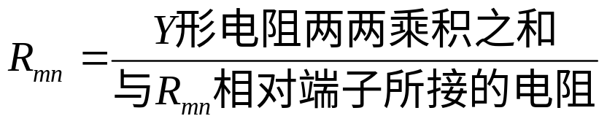
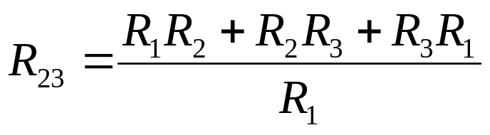
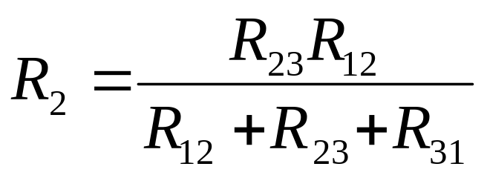
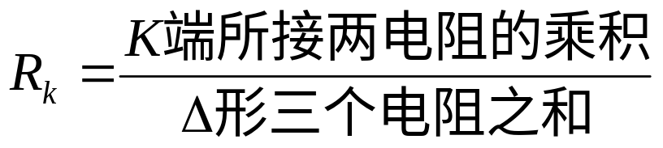
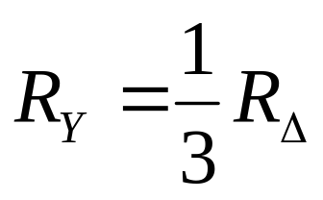
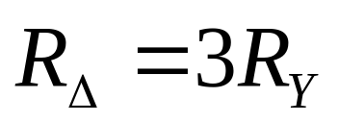
记忆如下公式：
三、Y形和Δ形电阻网络的等效互换关系
  1、已知Y形电阻转换成Δ形各电阻。
如：
  2、已知Δ形电阻转换成Y形各电阻
如：
特例：当三电阻相等时，则
或

Slide 36
方法：
Y-Δ变换
1
1
2
3
2
3
A
A
C
D
R_{d}
R_{d}
C
D
B
B

Slide 37
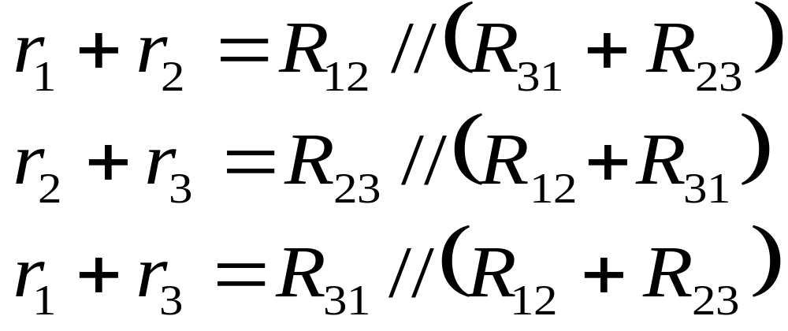
1
1
Y-Δ 等效变换
r₁
R₁₂
R₃₁
r₂
r₃
2
3
R₂₃
3
2
原
则
据此可推出两者的关系

Slide 38
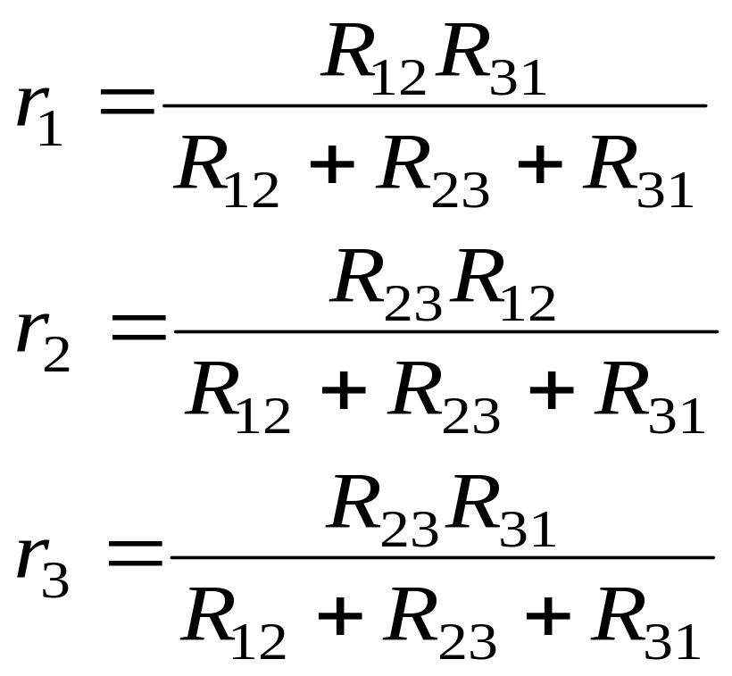
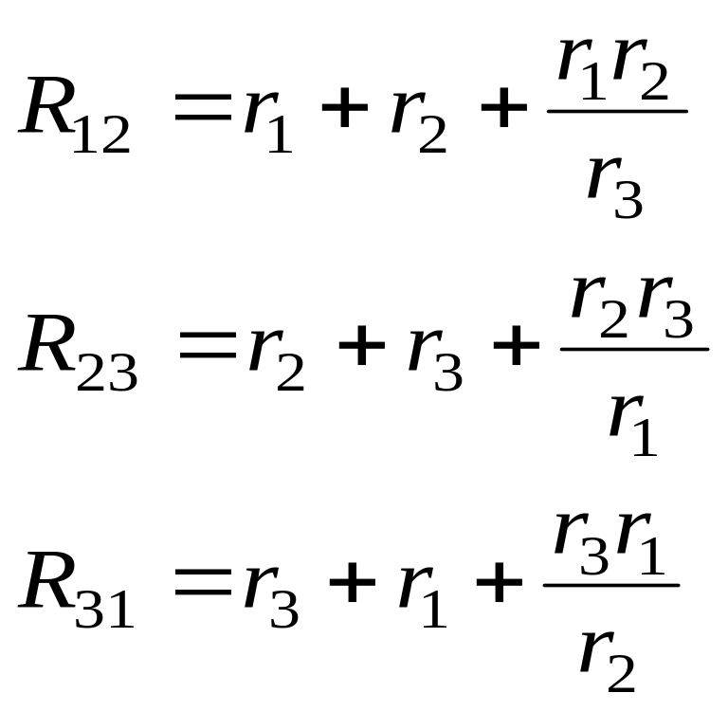
1
1
Y-Δ 等效变换
r₁
R₁₂
R₃₁
r₂
r₃
2
3
R₂₃
3
2

Slide 39
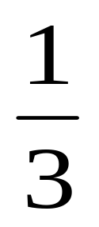
1
1
Y-Δ 等效变换
r₁
R₁₂
R₃₁
r₂
r₃
2
3
R₂₃
3
2
当 r₁ = r₂ = r₃ =r , R₁₂ = R₂₃ =R₃₁ =R 时：
r =
R

Slide 40
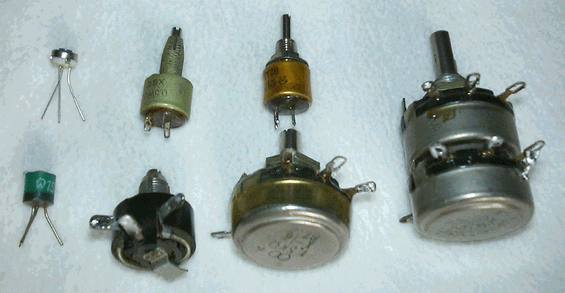
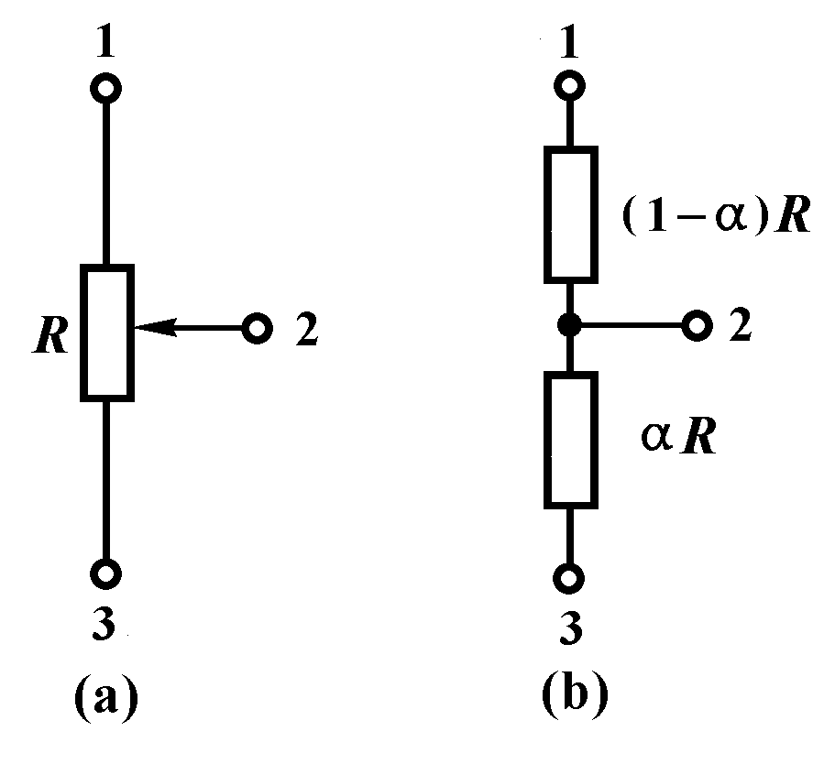
补充：线性电阻元件与电阻器
在电子设备中使用的碳膜电位器、实心电位器和线绕电位器是一种三端电阻器件，它有一个滑动接触端和两个固定端[图(a)]。在直流和低频工作时，电位器可用两个可变电阻串联来模拟[图(b)]。电位器的滑动端和任一固定端间的电阻值，可以从零到标称值间连续变化，可作为可变电阻器使用。

Slide 41
作业: P45 1-12,1-13

Slide 42
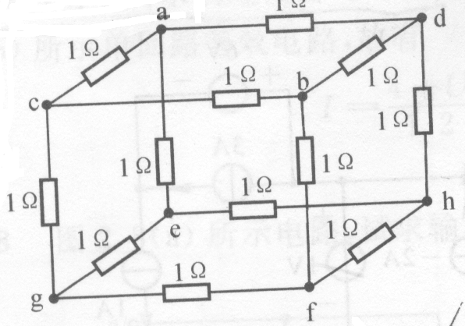
练习：求R_{af};

Slide 43
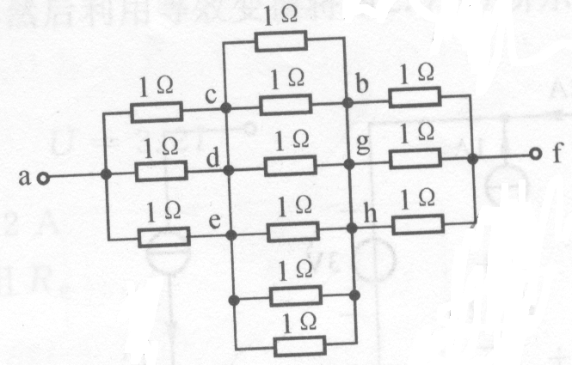
例6 求R_{af};
R_{af}=1/3+1/6+1/3=5/6欧；

Slide 44
例6 求R_{af};
另解：假设从a流入1A的电流，f流出
(利用电路对称性），求U_{af}。

